Slide 1

Ayudantía 15
Pontificia Universidad Católica de Chile
Escuela de Ingeniera
Departamento de Ciencias de la Computación
IIC2233 - Programación Avanzada (II/2014)
Threads + Networking

Slide 2
Contenido
Threads
Repaso
Networking
Protocolos
Sockets
¿Qué son?
Métodos
Ejemplo en VS
TcpListener, TcpClient
Equivalencia/diferencia con Socket
Ejercicios

Slide 3
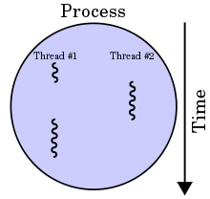
Threads
Es simplemente una tarea que puede ser ejecutada al mismo tiempo con otra tarea.
“Concurrencia”.
Comparten recursos.
Corren en “pseudo-paralelismo”.

Slide 4
Threads
Sirve para, por ejemplo:
Monitorear al usuario.
Realizar tareas en background.
Hacer varias tareas al “mismo tiempo”.
Animar el programa.

Slide 5
Threads
Sirve para, por ejemplo:
Monitorear al usuario.
Realizar tareas en background.
Hacer varias tareas al “mismo tiempo”.
Animar el programa.
Dificultarte la vida al debuggear.
Robar información del computador y enviarla a servidores de la NSA.

Slide 6
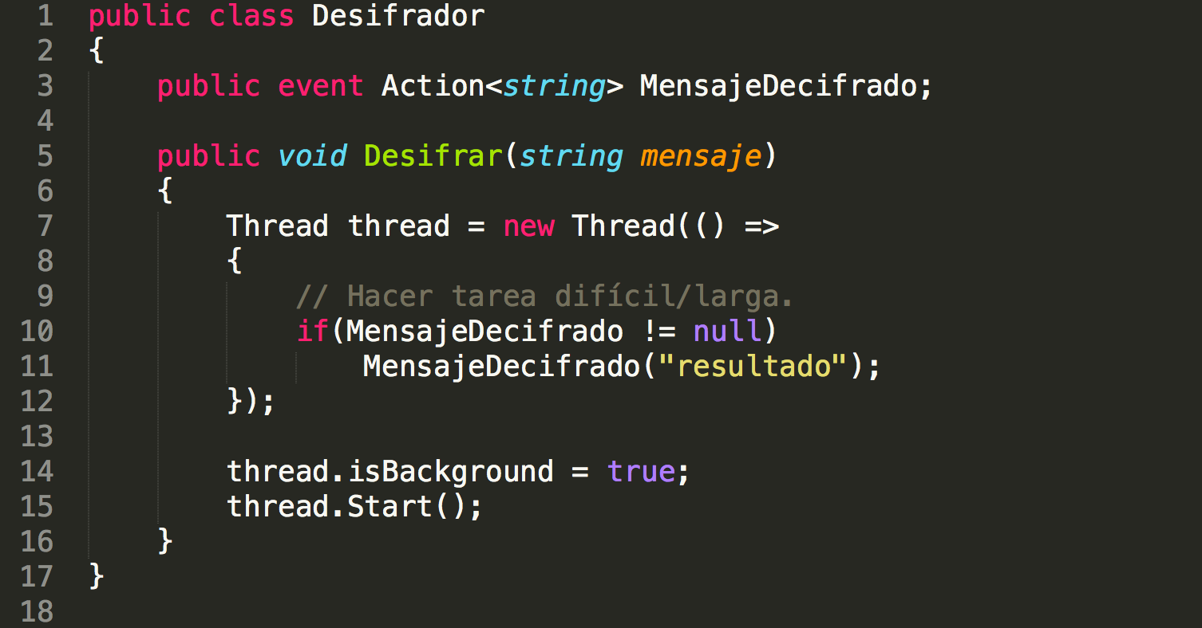
Receta de cocina

Slide 7
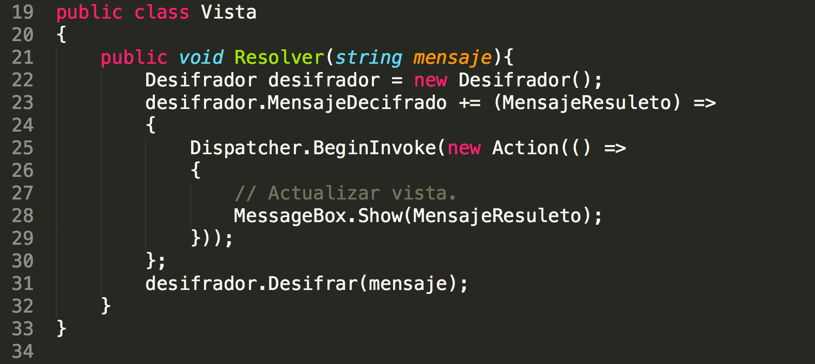
Receta de cocina

Slide 8
Networking
Aquí se vuelve entretenido

Slide 9
Networking
Hay hartas cosas que debemos entender
Cómo funciona el internet.
Qué es una IP
Qué es un puerto.
Cómo establezco conexiones

Slide 10
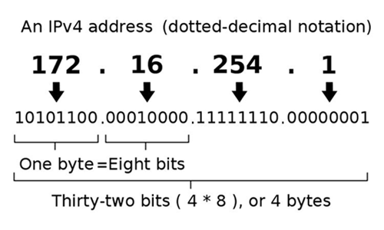
Dirección IP
Etiqueta que identifica a un dispositivo dentro de una red.
Es como la dirección donde vive tu computador.
Tienes al menos dos IP:
IP Local
IP “Global o externa”

Slide 11
Dirección IP
La dirección IP es dínamica. Es decir, se te asigna una nueva cada cierto tiempo. Pero se pueden hacer estáticas (pagando).
La IP local te la asigna el router y la puedes ver. Cuando te conectas a tu WiFi por ejemplo.
La IP Global te la asgina tu servicio de internet y para conocerla tienes que “preguntársela a alguien de internet”.

Slide 12
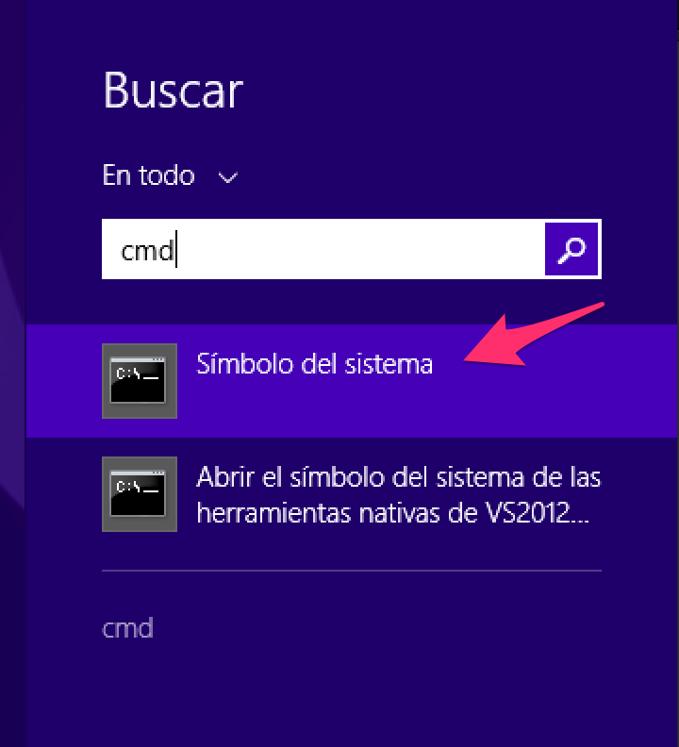
Dirección IP local:

Slide 13
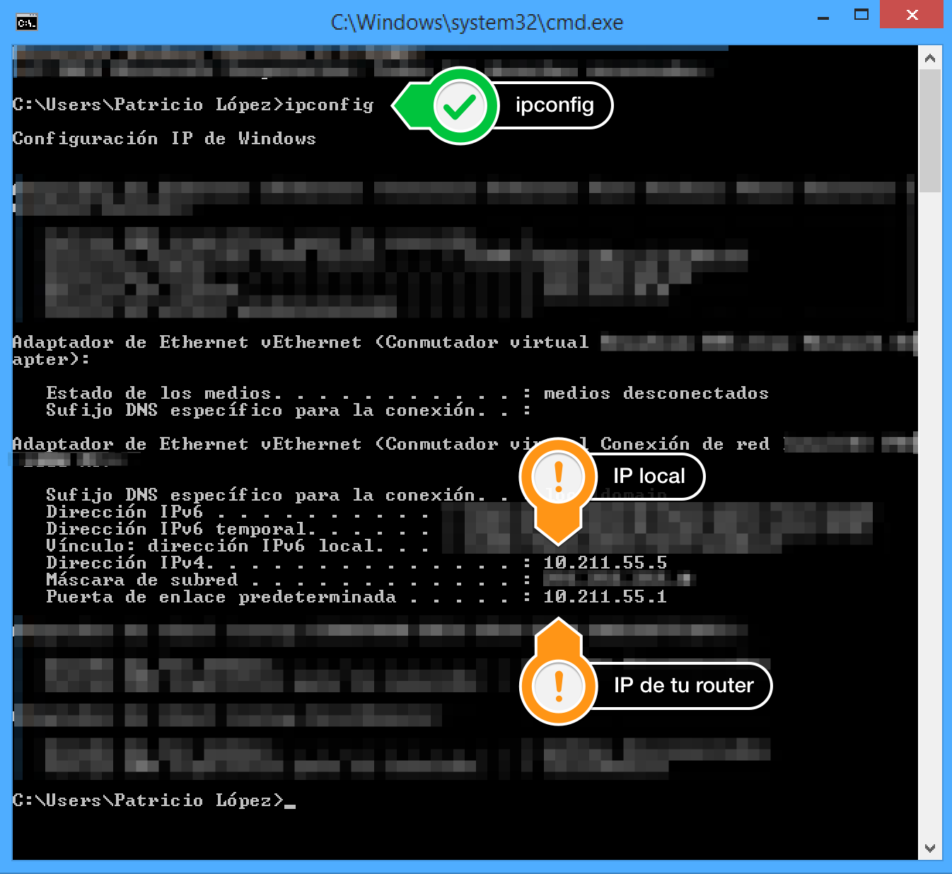

Slide 14
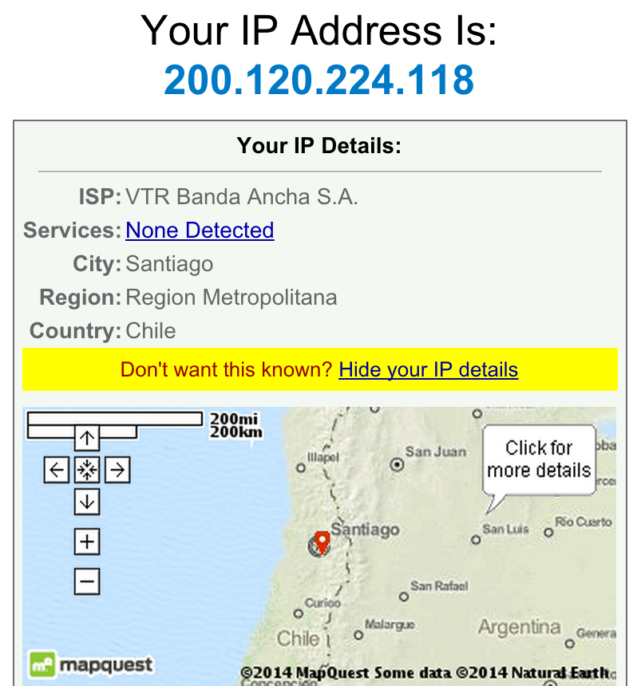
Dirección IP “global o externa”:
http://whatismyipaddress.com/

Slide 15
Puerto
Punto de comunicación.
Si bien te pueden “encontrar” con una IP, muchos procesos o servicios quieren estar comunicados y necesitamos diferenciarlos.
Un programa puede usar de 0 a los puertos que quiera.
Hay conflictos si se intenta usar el puerto que ya está en uso por otro programa.
Solución: elegir otro puerto.

Slide 16
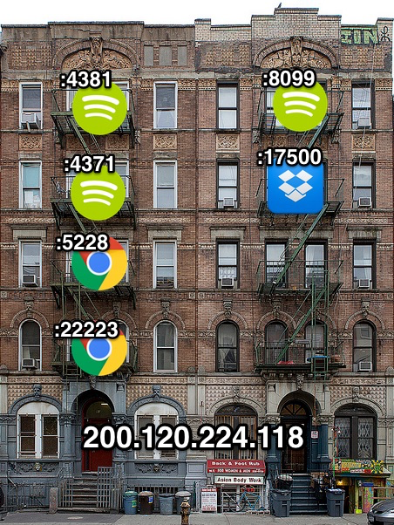
Puerto
Veámoslo como si la IP fuera la dirección para llegar a un edificio y cada departamento es un puerto que está mandando o recibiendo información

Slide 17
Protocolos
Indican cómo se realiza la comunicación.
Reglas y formatos de mensajes enviados.
TCP/IP y UDP

Slide 18
TCP/IP
“Transmision Protocol Control”
Manda y valida si llegó lo mandado.
Servidor y cliente deben conocerse.
Más “lento”
UDP
“User Datagram Protocol”
No se comprueba si llegan los datos.
Envío en un solo sentido.
Más “rápido”

Slide 19
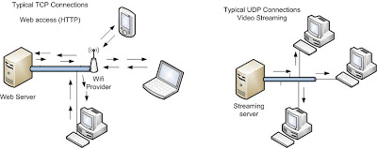

Slide 20
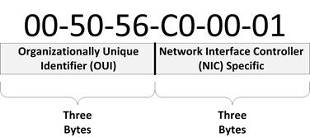
Otros conceptos importantes
MAC:
Identificador de tu tarjeta de red.
Es como el RUT de tu computador/celular/etc.
Nace con este, pero se puede cambiar jeje.
Ejemplo:
El router de la U solo deja conectarse a la gente que registre su MAC.

Slide 21
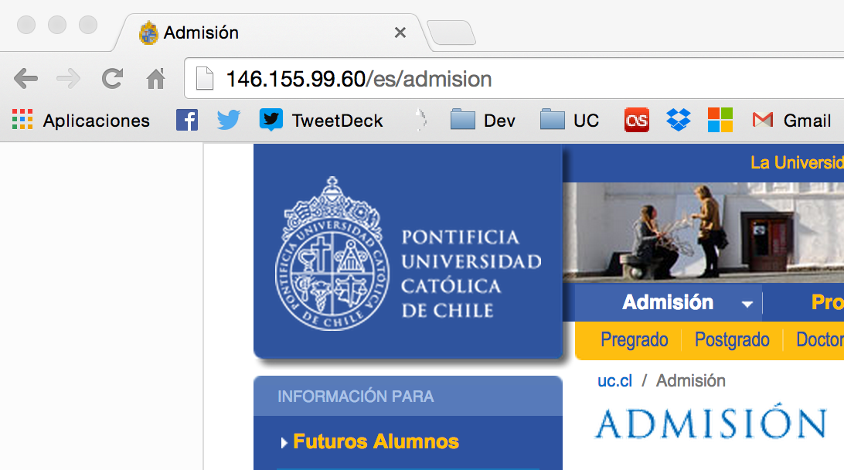
Otros conceptos importantes
Servicio DNS:
Le asgina una URL a una IP estática.
Por ejemplo, puedes entrar a la UC con:
http://146.155.99.60
El dominio (uc.cl) se compra y registra.

Slide 22
Ahora en C#
… en cualquier lenguaje de programación en general

Slide 23
Sockets
Extremos de la comunicación entre procesos.
Necesita: dirección, puerto y protocolo.
En .Net: System.Net.Sockets y System.Net
Cliente
Servidor
Cliente

Slide 24
Sockets
Inicializar un Socket:
Socket socket = new Socket(AddressFamily.InterNetwork, SocketType.Stream, ProtocolType.Tcp);
Inicializar IPEndPoint:
int puerto = 8000;
IPAddress direc ;
if (IPAddress.TryParse(string ip, out direc)){}
else{direc = IPAddress.Parse("127.0.0.1");}
// Si falla el parsing usamos una por defecto (127.0.0.1).
IPEndPoint Ep = new IPEndPoint(direc, puerto);

Slide 25
Sockets
Si es servidor:
socket.Bind(Ep); // Ep era el IPEndPoint
int maxClientes = 100;
socket.Listen(maxClientes);
// Acá el programa se queda “pegado” hasta que alguien se conecte. Solución: hacer esto en un thread.
Socket cliente = socket.Accept();
Si es cliente:
Socket.Connect(IpEndPoint Ep);
Ojo! Se tienen que controlar las excepciones con try/catch

Slide 26
Tips
Mostrar IP de mi computador:
IPHostEntry host = Dns.GetHostEntry(Dns.GetHostName());
IPAddress dir = host.AddressList.FirstOrDefault(ip => ip.AddressFamily == AddressFamily.InterNetwork);
MessageBox.Show("IPAddress del Servidor: " + dir.ToString());

Slide 27
Pregunta
Para conectar vía sockets un proceso A con un proceso B, donde B está escuchando conexiones, es necesario explicitar en A a la hora de conectar A con B:
La dirección IP de la máquina donde corre A y el puerto donde B escucha.
b) La dirección MAC de la máquina donde corre A y el puerto donde B escucha.
c) La dirección IP de la maquina donde corre B y el respectivo identificador de proceso de B.
d) La dirección IP de la maquina donde corre B y el puerto donde B escucha.
d) La dirección IP de la maquina donde corre B y el puerto donde B escucha.
Notes:
D)

Slide 28
Pregunta
¿Qué ocurre si el puerto al que se intenta conectar el cliente es distinto al del servidor?
La conexión se establece porque sólo basta que coincida la Ip.
b) La conexión falla, pero el programa no se cae.
c) La conexión falla y el programa se cae, tanto para servidor como cliente.
d) La conexión falla, el programa se cae si se inicializó como cliente.
d) La conexión falla, el programa se cae si se inicializó como cliente.
Notes:
D)

Slide 29
Sockets
Para enviar y recibir datos, se tiene:
socket.Send (byte [] data);
socket.Receive (byte [] data);
Trabajan con bytes!
Para mandar texto:
byte[] data = Encoding.UTF8.GetBytes(message);

Slide 30
Sockets
¿Podría enviar un objeto?

Slide 31
Sockets
¿Podría enviar un objeto?
Pues obvio! Se puede serializar y enviar.
Si lo hacemos en XML o JSON podemos comunicarnos con objetos entre distintos lenguajes de programación.

Slide 32
Sockets Udp
Tiene diferencias con el Tcp
Constructor
El cliente no se conecta. Sólo manda al Ep
El servidor no hace Accept ni Listen, sólo recibe
Socket socket = new Socket(AddressFamily.InterNetwork, SocketType.Stream, ProtocolType.Udp);
socket.SendTo(byte[] bytes, EndPoint Ep);

Slide 33
Clases TcpListener y TcpClient
Es otra forma de implementar Sockets.
Permite el envío de Streams.
TcpListener servidor = new TcpListener(IpAdress.Any, 8000);
servidor.Start();
TcpClient cliente= servidor.AcceptTcpClient();
En el caso del cliente:
TcpClient cliente= new TcpClient();
cliente.Connect(IpAdress.Any, 8000);

Slide 34
Tcp Listener/Client
Para obtener los Streams
Escuchar:
NetworkStream Flujo = cliente.GetStream();
BinaryReader Lector= new BinaryReader(Flujo);
string a= Lector.ReadLine();
Enviar:
NetworkStream Flujo = cliente.GetStream();
BinaryWriter Escritor= new BinaryWriter(Flujo);
Escritor.WriteLine(“hola”);
Escritor.Flush();

Slide 35
Pregunta
Respecto a las clases TcpClient y TcpListener, es correcto afirmar que:
Disponen de un stream de texto plano pensado para transmitir archivos.
b) Permiten abstraernos de la implementación de sockets, puesto que TCPClient permite recibir conexiones de clientes, y TCPListener es el responsable de conectarse con el servidor.
c) Hacen posible el envío de objetos serializados, puesto que disponen de un stream binario.
d) Permiten la definición de un protocolo de comunicación entre instancias de ambas, tal como lo son TCP/IP, UDP, HTTP y FTP
c) Hacen posible el envío de objetos serializados, puesto que disponen de un stream binario.
Notes:
C)

Slide 36
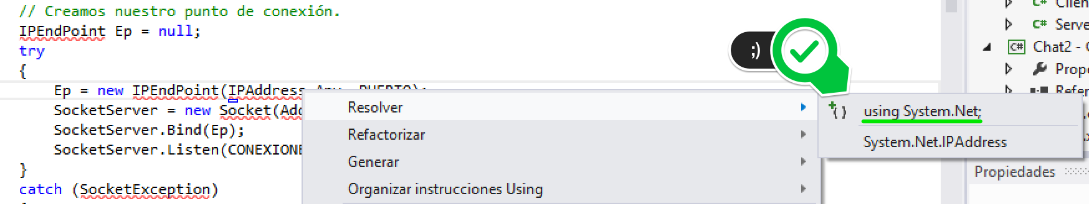
Tip de Programación:
#192.168.0.1
Si no sabes que importar para una clase…

Slide 37

Control de Asistencia
.
Opción 1)
Indique diferencias entre UDP y TCP
Opción 2)
Qué es:
Una dirección IP
Un Puerto
La dirección MAC.
¿Qué es un IP?
¿Y si cobramos $599USD por eso?

